Slide 1


Исследование закупок антиретровирусных препаратов для лечения ВИЧ-инфекции на 2019 год в Республике Казахстан
Павел Савин

Slide 2
Эпидемиологическая ситуация на 31.12.2019

Slide 3
Методология
Анализировались данные на конец 2019 года, предоставленные Единым дистрибьютером, а также данные, предоставленные Республиканским Центром по профилактике и борьбе со СПИД.
В ходе подготовки отчета было изучено законодательство регламентирующее экспертизу, регистрацию лекарственных средств, процесс формирования бюджетной заявки и процесс закупа АРВ-препаратов.
Использовались открытые источники информации: https://medelement.com/ , http://www.ndda.kz/ .

Slide 4
Национальный протокол лечения ВИЧ
2019 год стал переходным периодом для РК в отношении назначения схем лечения.
Новый протокол, разработанный на основе последних рекомендаций ВОЗ от июля 2019 года и рекомендаций Европейского клинического общества СПИДа (EACS), в конце 2019 года уже был составлен и проходил этап утверждения.
Увеличение числа пациентов на препаратах, рекомендованных новым протоколом, произошло уже в 2019 году.
Notes:
2019 год стал переходным периодом для РК в отношении назначения схем лечения.
Это связано с тем, что в 2019 г. официально действовали протоколы от 2017 г. Новые
протоколы, разработанные на основе последних рекомендаций ВОЗ от июля 2019 года27
и рекомендаций Европейского клинического общества СПИДа (EACS)28, в конце 2019
года уже были составлены и проходили этап утверждения. В итоге документ вступил в
силу лишь 11 июня 2020 года. При этом увеличение числа пациентов на препаратах,
рекомендованных новыми протоколами, произошло уже в 2019 году.

Slide 5
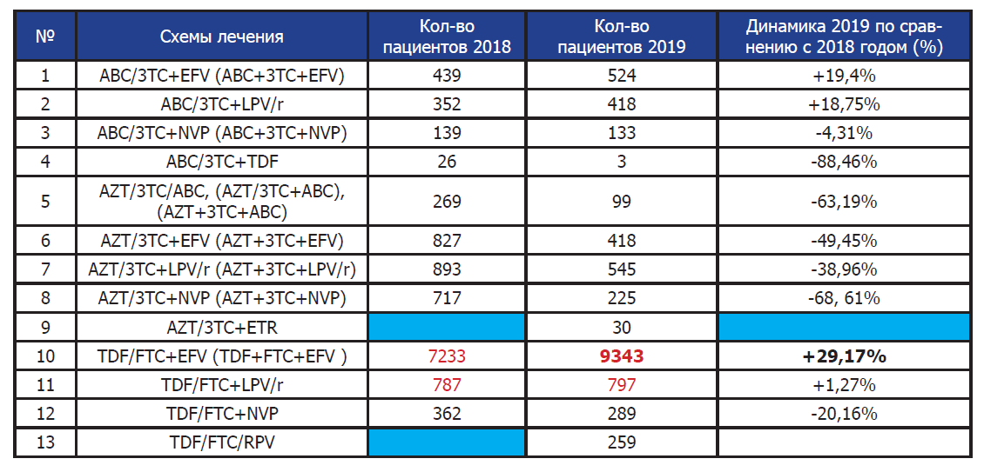
Схемы лечения РК в 2019 году
Notes:
На слайде видно что снизилось число пациентов на таких препаратах как невирапин, тризивир, дуалозид (зидовудин/ламивудин).
Также виден рост числа пациентов на абакавире/ламивудине.

Slide 6
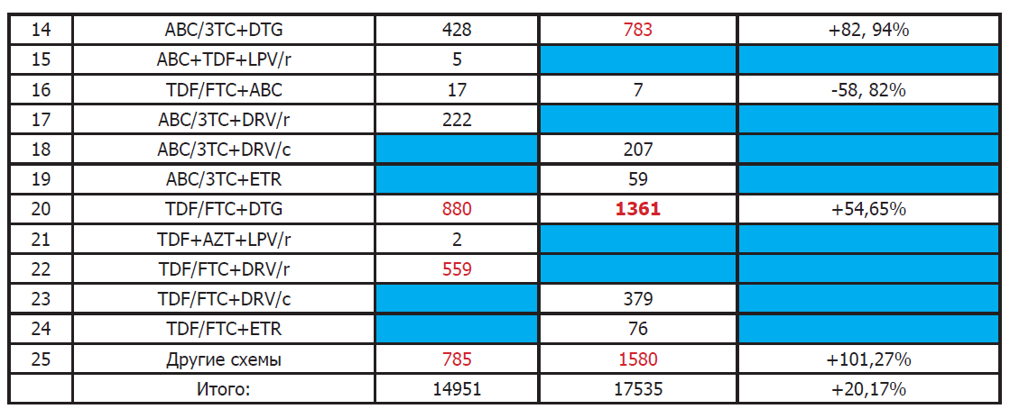
Схемы лечения РК в 2019 году
Notes:
Это часть таблицы показывает что по сравнению с 2018 годом увеличилось число пациентов на новых препаратах (долутегравире, резолсте ( дарунавир/кобицистат), схемы с бустированным дарунавиром (дарунавир/ритонавир) более не назначаются.

Slide 7
Процедуры закупок:
Лекарственное обеспечение ВИЧ-инфицированных лиц осуществляется через Единого дистрибьютора (ТОО «СК-Фармация»).
В 2019 году закуп АРВ-препаратов осуществлялся следующими способами:
двухэтапный тендер;
закуп в рамках долгосрочных договоров поставки у отечественных производителей;
закуп через Детский Фонд ООН (ЮНИСЕФ);
закуп из одного источника (закуп ЛС, не имеющих зарегистрированных в РК аналогов по МНН и (или) характеристике)
Notes:
Как видно способы закупок не изменились, но прераспределилось число препаратов, закупаемое посредством указанных механизмов, на 2019 год основными способами стали закуп из одного источника и закуп через ЮНИСЕФ

Slide 8
Из существующих способов закупок не все являются публичными. В 2019 году в открытом доступе (опубликовано на сайте СК-Фармации) находилась информация лишь по двум способам закупок, а именно:
1. национальный тендер – 3-4 оригинальных препарата, большая часть которых предназначена для детей с ВИЧ. Способ отличается отсутствием конкуренции ввиду того, что участвуют только оригинальные препараты;
2. закуп в рамках долгосрочных договоров поставки у отечественных производителей (3-4 препарата, производимые местными поставщиками).
Сумма бюджета, затраченная на два данных способа, составила 686 300 608,33 KZT или 1 793 078,01 USD, то есть из всех закупок по АРВ-препаратам для общественного мониторинга доступны лишь 13,45% государственного бюджета, выделяемого в рамках ГОБМП.
Notes:
Как Вы знаете данный вопрос поднимался в том числе на одном из заседаний СКК. Переписка по нему ведется. ( Можешь более подробно рассказать нашу точку зрения по тому из-за чего цены закрывать не стоит)

Slide 9
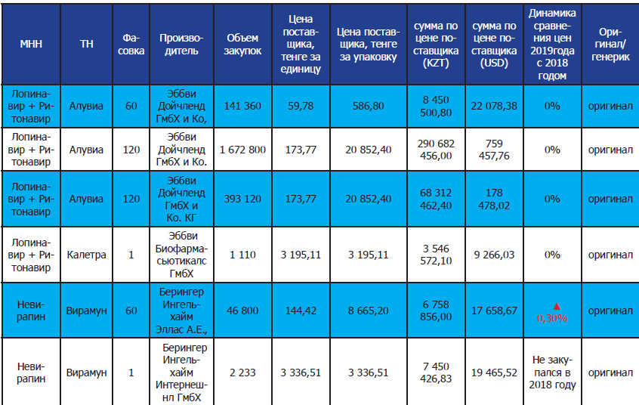
В рамках тендера на 2019 год было закуплено 5 наименований, на сумму 385 201 274,13 тенге
Notes:
Все препараты являются оригиналами. Данные лекарства предназначены для детей (в основном из Южно-Казахстанской области, инфицированных в 2006 году) и закупаются в рамках выделенного тендера.
Снижения цен по отношению к 2018 году не произошло.

Slide 10
В рамках долгосрочных договоров поставки у отечественных производителей (Абди Ибрагим Глобал Фарм) было закуплено 4 наименования на общую сумму – 301 099 334,20 тенге или 786 673,63 дол
ларов США. На данный вид закупки АРВ-препаратов было выделено на 1 млрд меньше, чем в 2018 году
Notes:
Как видно из таблицы, цена на «Дуолазид» существенно снизилась (на 62,96% по сравнению с 2018 годом), но она по-прежнему выше цены на оригинальный препарат «Комбивир» (на 31,54 %). Одна из причин существенного снижения цены – активная адвокационная работа в этом направлении общественных организаций РК31. Снизилась не только цена, но и количество закупаемого препарата (на 41% по сравнению с 2018 г.).
Данные мониторинга свидетельствуют о том, что вместо комбинации ламивудин/зидовудин используются более современные препараты, рекомендуемые международными организациями как предпочтительные.

Slide 11
Закуп через ЮНИСЕФ и безаналоговых препаратов
Посредством ЮНИСЕФ закупалось 11 наименований препаратов (Кивекса, Зидовудин, Невирапин, Тенофовир, Атрипла, Трувада, Эфавиренз, Абакавир, Ламивудин).
По закупу безаналоговых препаратов закупалось 10 наименований препаратов (Тризивир, Долутегравир, Этравирин, Зидовудин, Абакавир, Резолста, Триумек, Комплера, Ламивудин).
Отследить тенденции по изменению цены не представляется возможным ввиду отсутствия информации.
Notes:
Понятно, что прямые договора могут способствовать снижению цены и поставщики в праве защищать заниженную цену от потребителей других стран. Но остается вопрос, по какой причине тендера происходящие на международной площадке ЮНИСЕФ по препаратам, патентная защита которых истекла, являются закрытыми для мониторинга сообщества.

Slide 12
Перебои.кз
На сайт pereboi.kz за 2019 год поступило 113 обращений по следующим вопросам:
• замена схемы без медицинских показаний – 34 сообщения (Темиртау, Алматы,Павлодар, Нур-Султан, Усть-Каменогорск, Экибастуз, Алматинская область, Актау)
• отсутствие препаратов в виду поздних поставок – 74 обращения (Темиртау, Алматы, ВКО, Тараз, Павлодар)
• побочные эффекты – 2 сообщения (Темиртау, Нур-Султан)
• неудобный график приема врачей в центре – 3 сообщения (Алматы)

Slide 13
Основные выводы:
Сократилось количество закупаемых курсов: зидовудина/ламивудина (на 39,11% по сравнению с 2018 годом), невирапина (на 85,53% по сравнению с 2018 годом), лопинавира/ритонавира (на 25,77% по сравнению с 2018 годом)
Впервые закуплены такие новые препараты, как тенофовир/эмтрицитабин/рилпивирин; ламивудин/абакавир/долутегравир; дарунавир/кобицистат, которые прошли этапы включения во все необходимые списки и были включены в клинический протокол лечения.
Ввиду позднего формирования ограничительных списков и заключения договоров с поставщиками зафиксировано 108 сообщений о смене схемы/отказе в выдаче АРВ-препаратов в 2019 году.
Ввиду введенных ограничений на доступ к информации в договорах между СК-Фармацией и поставщиками АРВ-препаратов невозможно провести мониторинг 86,55% бюджета. Это не позволяет комплексно оценить эффективность расходованных средств и нарушает законодательство РК

Slide 14
Дальнейшие шаги для оптимизации процесса закупок препаратов для лечения ВИЧ-инфекции:
Привести документы по закупкам/поставкам АРВ-препаратов в соответствие с Конституцией РК и Законом РК «О доступе к информации» с целью повышения прозрачности расходования национального бюджета.
Своевременное формирование ограничительных списков, своевременное заключение договоров для дальнейшего предотвращения возникающих перебоев с АРВ-препаратами.
Notes:
это нарушение нашего права на свободное получение и распространение
информации, предусмотренного ст. 20 Конституции РК и Законом РК «О доступе к
информации».
Так же мы считаем, что ограничение доступа к информации о стоимости закупаемых
лекарств за счет государственного бюджета является существенным барьером для
эффективного общественного мониторинга со стороны сообщества пациентов.
При проведении общественного мониторинга качества оказания государственных услуг
физические лица, некоммерческие организации вправе запрашивать необходимую
информацию, относящуюся к сфере оказания государственных услуг (Статья 29.
Общественный мониторинг качества оказания государственных услуг, Закон Республики
Казахстан от 15 апреля 2013 года «О государственных услугах»).

Slide 15

Спасибо за внимание!
Павел Савин

